Slide 1
MongoDB
Ikke SQL!

Slide 2
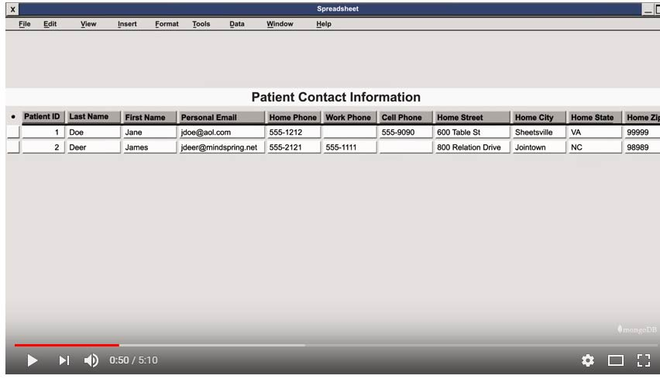
Hvad er det nu med SQL?
Relationelle databaser
Struktureret opsætning
Tabeller, rækker
Enhver værdi skal matche kolonnens datatype-def.

Slide 3
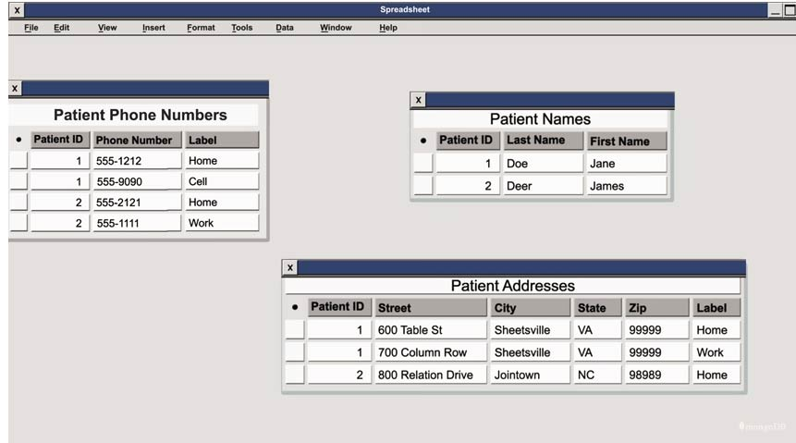
Hvad er det nu med SQL?
Flere tabeller
Kan hænge sammen i relationer
Normaliseret

Slide 4
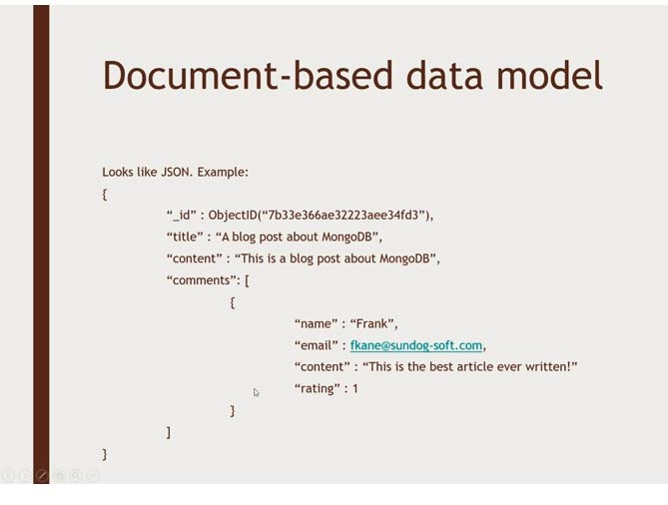
Hvordan er det så med Mongo?
Ikke data skema (NoSQL)
Collections i stedet for tabeller
Documents i stedet for rækker, typisk JSON ligende objekter med ”key value pair”

Slide 5
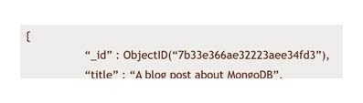
Hvad er det nu med MongoDB?
Ikke data skema (NoSQL)
”_id” bliver automatisk oprettet.
Man kan indsætte hvad som helst i det format man ønsker.

Slide 6
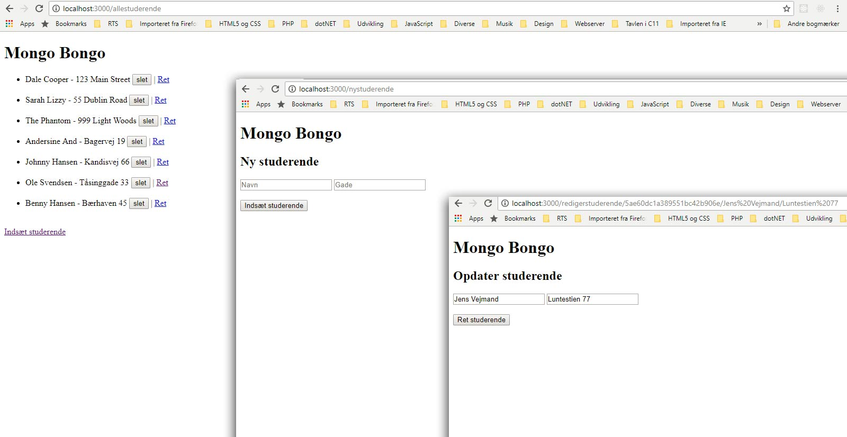
Hvad skal vi? Vi skal bygge en fuld CRUD i MongoDB

Slide 7
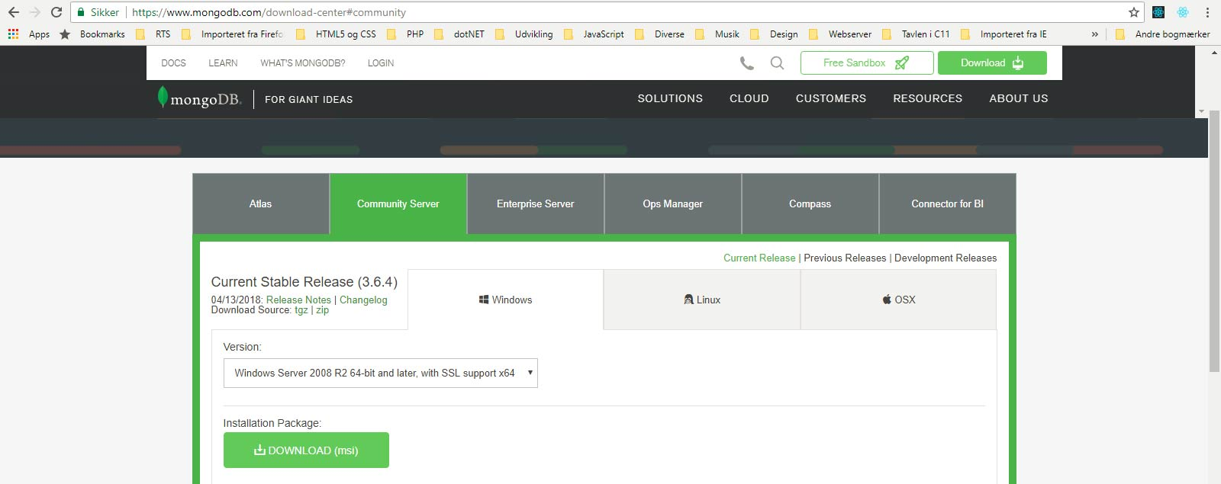
Først: hent MongoDB
Hent og installér Mongo på din maskine fra https://www.mongodb.com/download-center#community

Slide 8
MongoDB & Express
Opret et projekt vha. Express-generator som du gjorde i torsdags.
Installér driveren til MongoDB så du kan bruge den i Express. npm install mongodb --save
Opret en mappe du kalder ”data” i roden af dit projekt

Slide 9
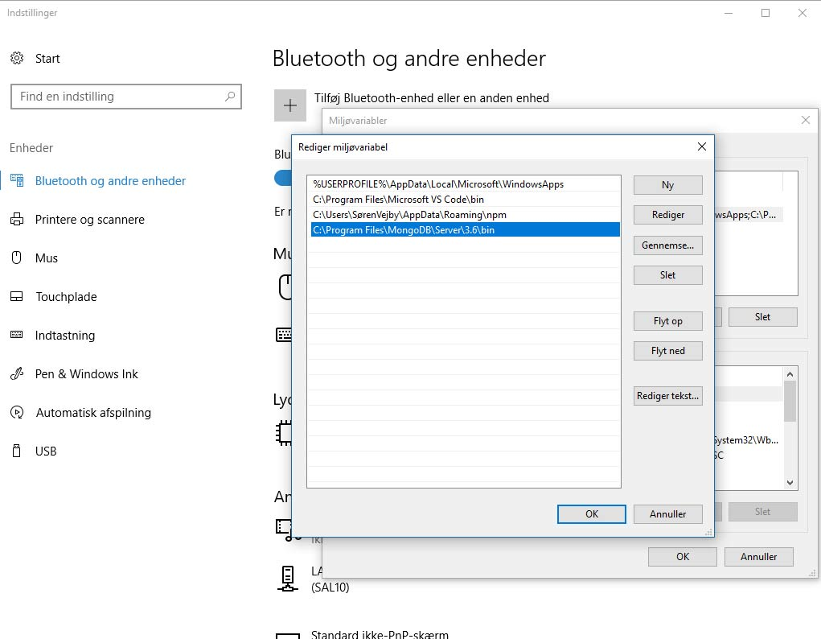
MongoDB & Express
Tilføj ”miljø- variable”:

Slide 10
Mongo start fra terminal (cmd) som admin
Start Mongo: cd <mongodb installation dir> fra terminal – som ADMINISTRATOR
Start: ./bin/mongo

Slide 11
MongoDB & Express
Åbn VSC. Åbn en ny fane i din indbyggede terminal og start din MongoDB Server med hele denne kommando (også det med gult): mongod --dbpath C:\xampp\htdocs\RTS\Node\MongoProjekt\data
Det med gult er den absolutte sti til den mappe du netop har oprettet. Din er nok anderledes. Nu skulle du gerne have en ”waiting” besked på skærmen. Det betyder, at der er hul igennem.
Åben endnu en fane i din terminal (Visual Studio Code) og kør kommandoen mongo
I den sidst fane kan du skrive til din DB inden vi får fuld CRUD.
Gå tilbage i første fane og start Node npm start

Slide 12
MongoDB & Express
Opret en Collection (tabel i SQL-sprog) via den fane, hvor du har kørt mongo –kommandoen. Det gør du ved at køre en anden kommando: muse NAVN_PAA_COLLECTION. I dette tilfælde er det use students. Min collection der oprettes hvis den ikke findes i forvejen, hedder altså ”students”.
Du skal nu indsætte data ”hardcode”. Kør: db.students.insert([{”student”: ”Dale Cooper”, ”street”: ”123 High Way”}])
Test om det virker. Kør: db.students.find().pretty(). Din data skulle gerne vises i VSC-terminal-vinduet.

Slide 13
Mongo - Express
En stor del af din arbejde kommer til at foregå i index.js, der hvor du har dine Routes. Tilføj dog var mongo = require('mongodb’); til app.js
I index.js tilføj i toppen:
var mongodb = require('mongodb');
const url = 'mongodb://localhost:27017’;
Nu skal du til at bruge dine routes ganske som du plejer, men med MongoDB-syntaks for at hente, indsætte, opdatere og slette data.

Slide 14
MongoDB kommando
Hent:
collection.find({}).toArray
Indsæt:
collection.insert([student1], ….
Opdatér
collection.updateOne({"_id": ObjectId(studentId)},{$set: item},
Slet
collection.deleteOne({"_id": ObjectId(studentId)}, ….

Slide 15
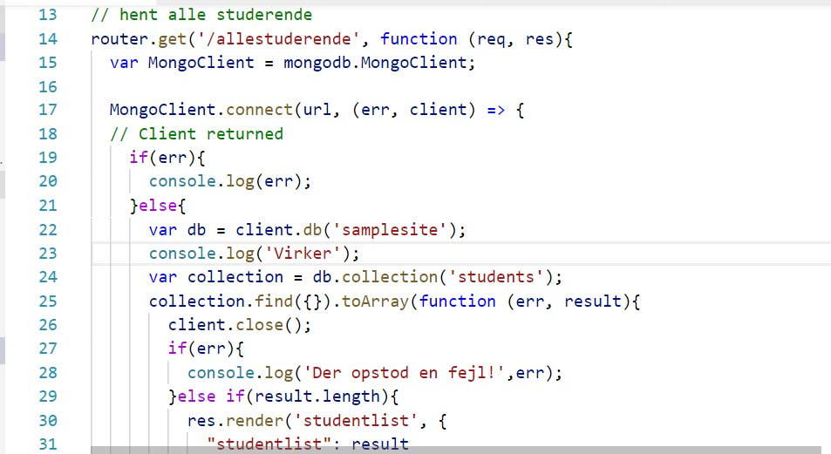
collection.find({}).toArray

Slide 16
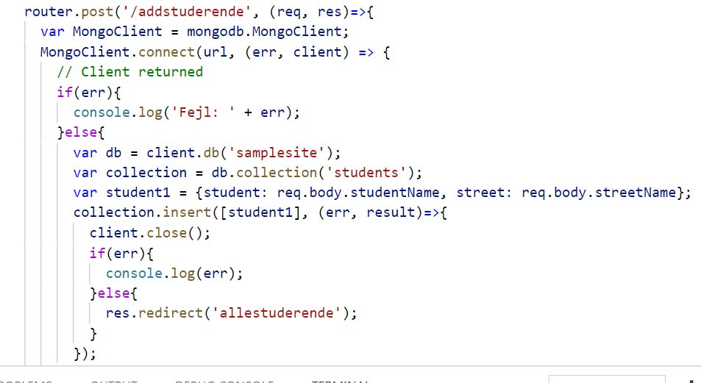
collection.insert([student1], ….

Slide 17
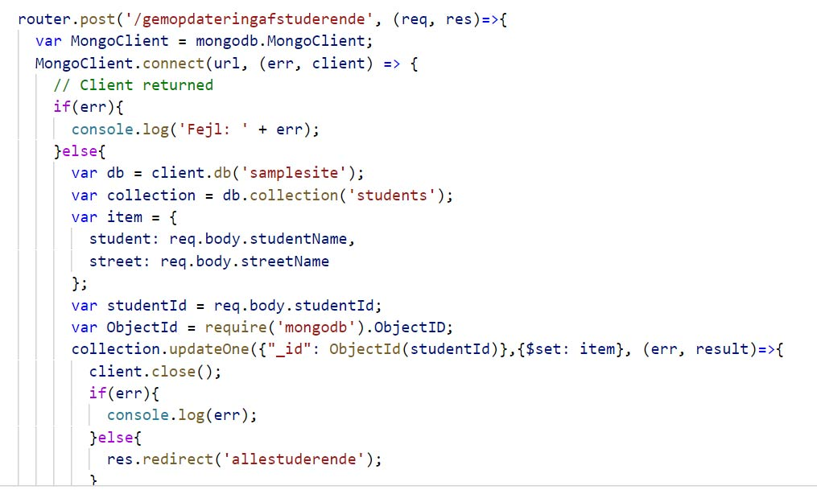
collection.updateOne({"_id": ObjectId(studentId)},{$set: item},

Slide 18
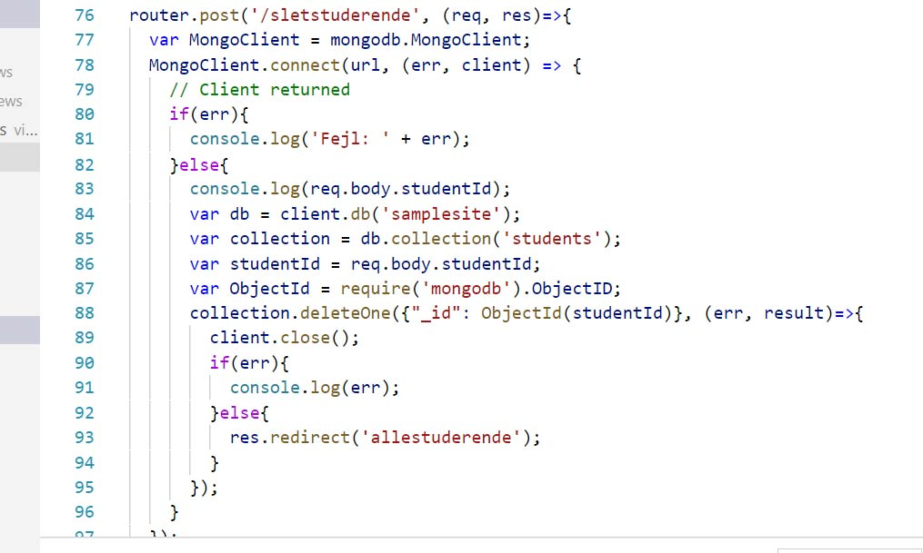
collection.deleteOne({"_id": ObjectId(studentId)}, ….

Slide 19
Hjælp!
Nyttige videoer:
https://www.youtube.com/watch?v=Do_Hsb_Hs3c&t=4s
https://stackoverflow.com/questions/47662220/db-collection-is-not-a-function-when-using-mongoclient-v3-0/47662979

